Slide 1
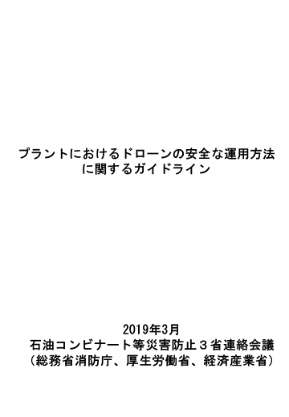
プラントにおけるドローンの安全な運用方法に関するガイドライン等の改訂について
ドローンの活用は、プラント設備の点検頻度の向上や災害時の迅速な現場確認等を実現し、安全性や効率性の向上さらには保安業務の合理化を図る上で重要。
2019年３月に石油コンビナート等災害防止３省連絡会議（総務省消防、厚生労働省、経済産業省）において、石油化学プラントの設備屋外でドローンを安全に活用・運用するために留意すべき事項等を整理したガイドラインと国内外の事例を盛り込んだ活用事例集を策定し、事業者による屋外での試行的なドローンの活用が急速に進展。
ガイドライン（改訂前）
活用事例集
背景・目的
現在、一部のプラントにおいて、ドローンは試験的に利用され始めているものの、安全に活用するための指標や方法が提示されていないこともあり、本格的な活用には至っていない状況にある。
本ガイドラインは、プラント内等でプラント事業者がドローンを安全に活用・運用するための留意事項を整理したものである。
１．国内企業の活用状況
  国内の石油精製、化学工業（石油化学を含む）等のプラント事業所に対しアンケートを実施し、国内プラントにおけるドローンの活用状況について示す。
２．実証実験の事例
  経済産業省委託事業「平成30年度新エネルギー等の保安規制高度化事業」の中で、JXTGエネルギー株式会社根岸製油所においてドローン活用実証実験を実施した。本実験に関する内容や実験に際してのリスクアセスメント・リスク対策、実験結果について示す。
３．国内企業の事例
  国内の石油精製、化学工業（石油化学を含む）等のプラント事業所を対象に、ドローン活用事例について調査を実施した。ここでは、ドローンの活用時における点検対象、想定したリスクアセスメント・リスク対策、メリット及び課題等を示した活用事例を示す。
４．海外企業の事例
  海外企業のプラントにおけるドローン活用事例について、文献調査及び現地でのインタビュー調査を踏まえた活用事例を示す。
適用範囲
コンビナート等の石油精製、化学工業（石油化学を含む）等のプラント内において、カメラ等を装備したドローンの飛行を行い、カメラによる撮影等を行う行為を対象とする。なお、ドローンを飛行させるエリアは、そのプラント事業者の管理下にある私有地の屋外を対象とし、プラント事業者の管理下にはないエリアは含まないものとする。
※ガイドライン第１章1.2より抜粋

Slide 2
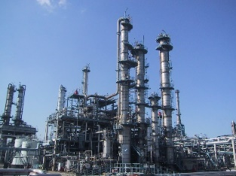
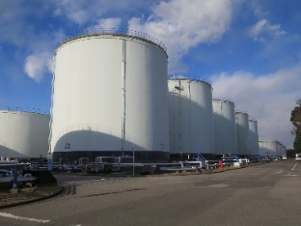
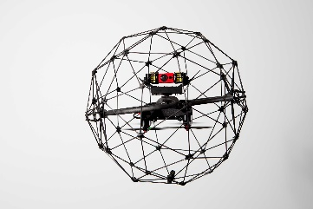
ガイドライン・活用事例集の改訂に向けた経緯
ドローン活用の対象範囲を拡大するため、プラントにおけるドローンガイドラインの改訂（設備内部での飛行の安全性等）について、出光興産株式会社及びブルーイノベーション株式会社と連携した実証実験や、有識者を交えた研究会での議論を通じ、ガイドライン及び活用事例集を改訂。
プラントにおけるドローン活用に関する安全性調査研究会
設備内部を対象とした実証実験
■委員（敬称略）
木村 雄二 工学院大学 名誉教授 ＜座長＞
入江 裕史 株式会社スカイウィングス 最高執行責任者（COO）
小山田 賢治 高圧ガス保安協会高圧ガス部長代理
川越 耕司 日本化学工業協会
和田 昭久 一般社団法人日本産業用無人航空機工業会 会長
渡辺 聖加 石油連盟
田所 諭 東北大学大学院情報科学研究科応用情報科学専攻 教授
土屋 武司 東京大学大学院工学系研究科航空宇宙工学専攻 教授
桝谷 昌隆 石油化学工業協会
提供：出光興産
提供：ブルーイノベーション
（Flyability社製「ELIOS」）
石油コンビナート等災害防止3 省連絡会議（総務省消防庁、厚生労働省、経済産業省）
プラント事業者
プラントメンテナンス事業者
ドローンメーカー
警備事業者
エンジニアリング事業者 等
■オブザーバー
総務省消防庁
厚生労働省
経済産業省
関係自治体
■事務局
みずほ情報総研株式会社
ガイドラインの改訂
活用事例集への実験結果掲載

Slide 3


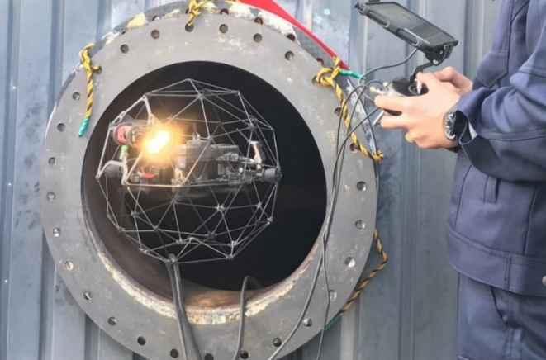
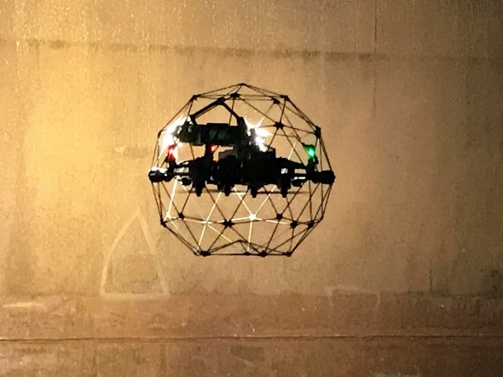
課 題 塔槽類や配管・タンクや建屋等の屋内においてもドローンにより内面の腐食状況
を確認する等のニーズが存在するものの、GPS等の通信電波への影響など、設備
内部でドローンを安全に活用するための特有のリスクや課題が存在。
屋内飛行時の
リスク（例）
設備の壁面等により通信が遮断するリスク
壁面等に衝突するリスク
狭小部へのスタックや、回収不可になるリスク
実証実験の結果 設備内部を飛行する際の通信遮断といった特有のリスクに対しても、
必要な機能確保・対策を講じることで、設備内部で安全に飛行でき
ることが分かった。
危険物タンクの点検孔に入る様子
設備内点検の様子
実証対象となるタンク
提供：出光興産株式会社
使用機体：ブルーイノベーション（Flyability社「ELIOS2」）

Slide 4
ガイドライン改訂の概要
ガイドラインにおける主な改訂ポイントは以下の赤字の通り。
第１章
概要
1.1 背景と目的・改訂の経緯
→取組みの経緯に、本改訂を追加
1.2 適用範囲
→「屋内」を新たに追加（右記）
1.6 用語及び定義
→(12) 「屋外」、(13) 「屋内」の定義を追加
適用範囲 ※ガイドライン第１章1.2より抜粋
コンビナート等の石油精製、化学工業（石油化学を含む）等のプラント内において、カメラ等を装備したドローンの飛行を行い、カメラによる撮影等を行う行為を対象とする。なお、ドローンを飛行させるエリアは、そのプラント事業者の管理下にある私有地の屋外及び屋内を対象とし、プラント事業者の管理下にはないエリアは含まないものとする。
第２章
通常運転時
第３章
設備開放時
プラント内において、開放状態によりメンテナンスが行われている設備や、遊休設備等において、爆発性雰囲気を生成する可能性がなく、または、生成しないため、火気の使用制限がない状態をいう。
→屋内特有の要件やリスクアセスメント・リスク対策方法を追加
第４章
災害時
第５章
関連法令
→法令のアップデートを反映
→防爆ガイドラインを追記
その他の修正
→誤字等の修正
→委員名簿のリバイス

